Slide 1
ВРИЈЕМЕ И КЛИМА
Данијела Лолић
ЈУ ОШ „Петар Кочић“, Кола
Бања Лука

Slide 2
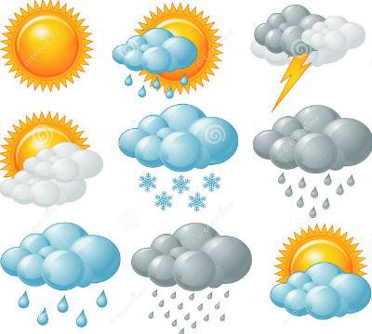
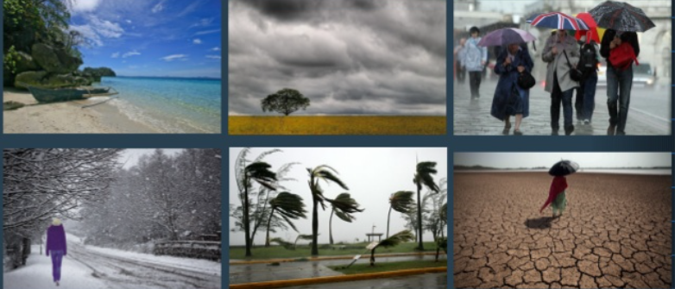
ВРИЈЕМЕ
Свакодневне људске активности у великој мјери зависе од стања атмосфере. Много је дјелатности које зависе од тога да ли је вријеме „лијепо“ или „ружно“ ( земљорадници,пилоти, морнари и њхови послови зависе од стања атмосфере..)
Какво је вријеме изнад неке области зависи од тога да ли је ваздух топао или хладан, влажан или сув , прозрачан или замућен. Топли ваздух долази из екваторијалних области а хладни са поларних простора. Сув и замућен обично долази из пустиња а влажни са океана.
Вријеме је тренутно стање атмосфере изнад неког мјеста.

Slide 3
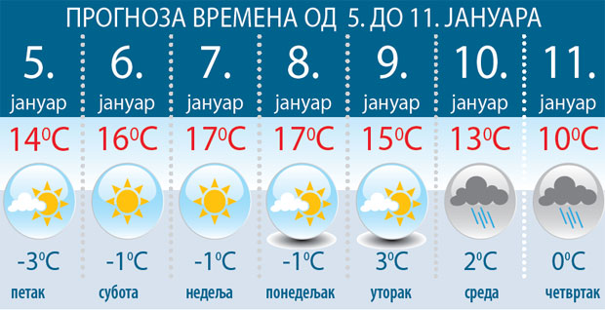
Вријеме се мијења са промјеном вриједности елемената стања атмосфере. Када стање атмосфере изнад неког мјеста дуже остане исто каже се да је вријеме стабилно.
За активност људи је веома значајно какво ће вријеме бити, па се врши свакодневна временска прогноза.
Поступак предвиђања стања атмосфере за одређени период.
Све земље свијета имају метеоролошке станице, које своје податке шаљу у центар за прогнозу времена. Те податке сређују стручњаци синоптичке метеорологије.
Дио метеорологије који се бави прогнозом времена.

Slide 4
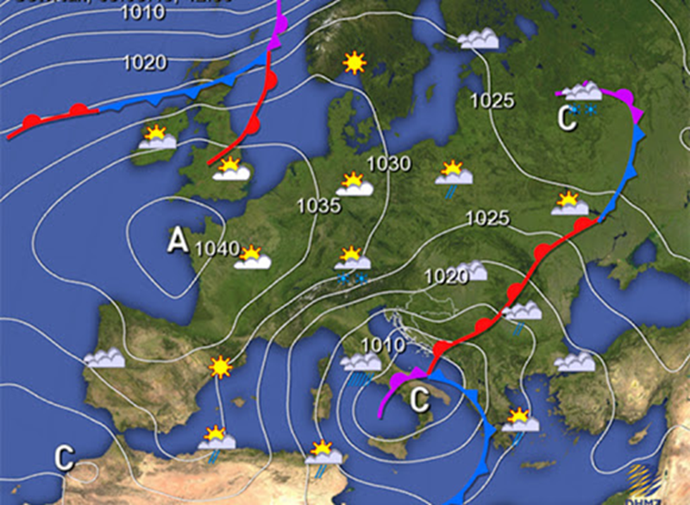
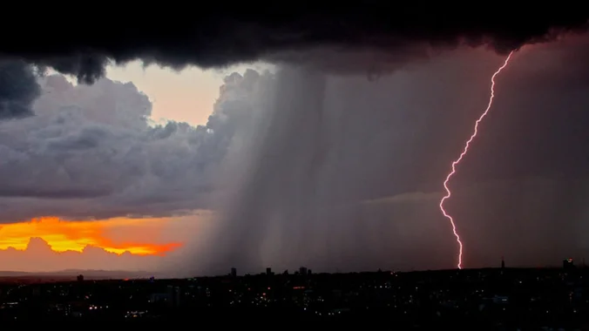
Након што се обави анализа свих података и карата даје се временска прогноза а од средине XX вијека користе се и сателитски снимци.
Посебно су важне прогнозе које најављују нагле и опасне временске промјене као што су јаке кише, велики снијег, олујни вјетар, град, густа магла и слично.
Временске непогоде могу да изазову велике материјалне штете, а понекад и људске жртве.

Slide 5
КЛИМА И ЊЕНИ ОСНОВНИ ТИПОВИ
Да би одредили климу неког мјеста потребно је да се дужи временски период, обично 30 година, прате вриједности елемената стања атмосфере. Због тога се ти елементи називају и
климатским елементима.Док вриједност климатских елемената зависе од климатских фактора.
Показатељи стања атмосфере
Географски услови који одређују климу неког мјеста
ТЕМПЕРАТУРА
ПРИТИСАК
УДАЉЕНОСТ ОД ЕКВАТОРА
УДАЉЕНОСТ ОД МОРА
ВЛАЖНОСТ
ВЈЕТРОВИ
КЛИМА
БИЉНИ ПОКРИВАЧ
ОБЛАЧНОСТ
ПАДАВИНЕ
ТРАЈАЊЕ СУНЧЕВОГ СЈАЈА
РЕЉЕФ

Slide 6
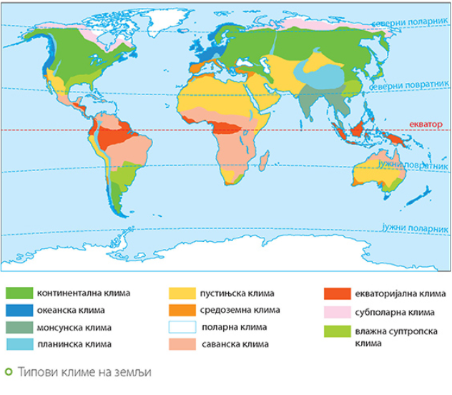
Тип климе се одређује на основу вриједности климатских елемената, гдје су најважнији температура и количина падавина као и временски распоред падавина.
Постоји више основних типова климе : топла, сува, умјерена, хладна, поларна и алпска клима.
ТОПЛА КЛИМА је заступљенља у жарком појасу. Температуре су током читаве године високе, преко 18°. Поједини дијелови примају различите количине падавиан па се издваја више подтипова климе:
Екваторијална – високе температуре и равномјерне падавине током године.
Тропска клима – падавине се смањују тако да су зиме суве и температуре мало ниже. Назива се и монсунска у јужној и југоисточној Азији.

Slide 7
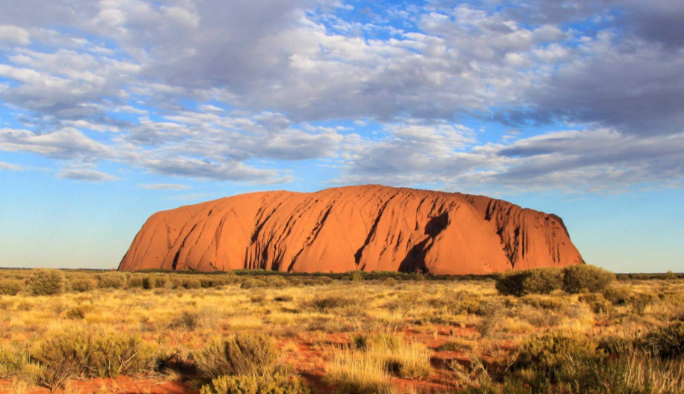
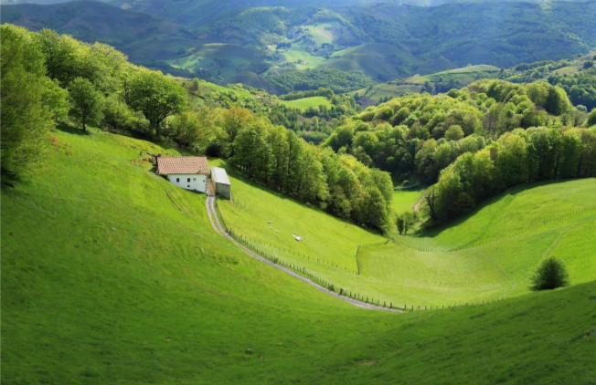
СУВА КЛИМА влада око сјеверног и јужног повратника гдје је количина падавина незнатна а температурна колебања велика. Током дана температуре су високе у пустињама и преко 50°C дању а ноћу се вриједности спуштају и до 0°C.
УМЈЕРНА КЛИМА је у областима сјеверног и јужног умјереног појаса. Температура и падавине нису много високе али ни много ниске. Овај тип климе се сматра најповољнијим за живот
Има више шодтипова:
Умјереноконтинентана клима ( око 40°-50° с и ј г.ш до 800м нв.) – четири годишња доба умјерено топла
Средоземна клима ( око Средоземног мора) – топла и сува љета и благе кишовите зиме
Континентална клима ( између 50° и 60° с и ј г.ш.) – љета су свјежа и кратка а зиме дуже и хладније него у просторима у којима влада умјереноконтинентална клима.

Slide 8
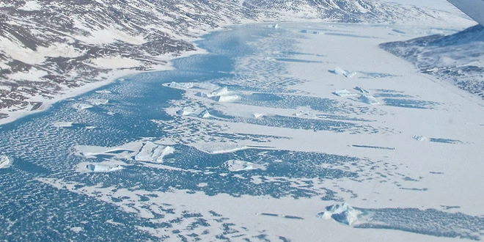
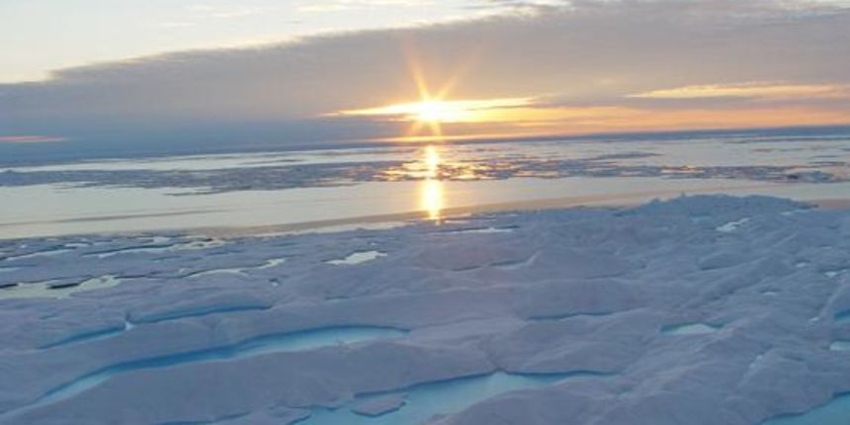
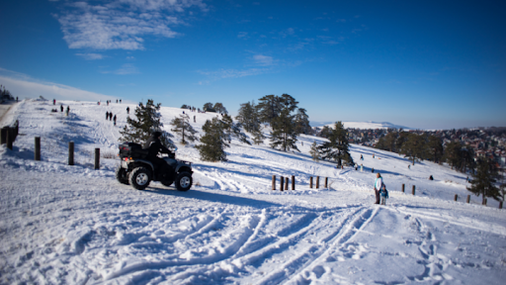
ХЛАДНА КЛИМА захвата хладне топлотне појасеве . Дуге и веома хладне зиме које трају и до 10 мјесеци. Љета су кратка и свјежа.
ПОЛАРНА и АЛПСКА КЛИМА –
у области око полова и на високим планинама гдје влада вјечити снијег и лед.

Slide 9
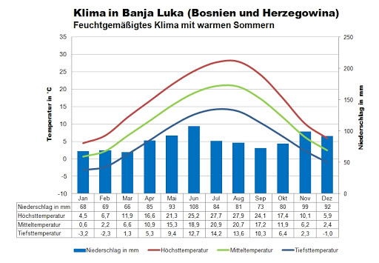
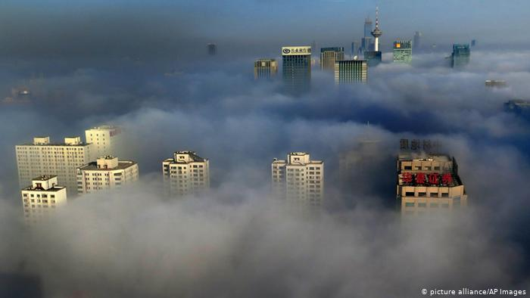
КЛИМА ГРАДОВА
Стање атмосфере у градовима се разликује од климе околине. У градовима је велика концентрација становништва , бетонске и асфалтне површине, аутомобили и индустрија, а све то мијења климу.
Температуре у гардовима су, због бетонских и асфалтних површина љети и загријавања градова зими, веће него у његовој околини.
Влажност ваздуха је нижа него у околини јер је мање зелених површина а већа количина падавина због присуства разних честица у ваздуху које убрзавају кондензацију.
Честа је појава отровне магле или смога која угрожава здравље људи па је препорука да се чешће одлази ван града гдје је ваздух чистији ( планине) .

Slide 10
ДОМАЋА ЗАДАЋА:
Истражи и сазнај који су то типови и подтипови клима заступљени у Републици Српској и Босни и Херцеговини и шта је то утицало да се формирају!

